Slide 1
眼动追踪训练营

Slide 2
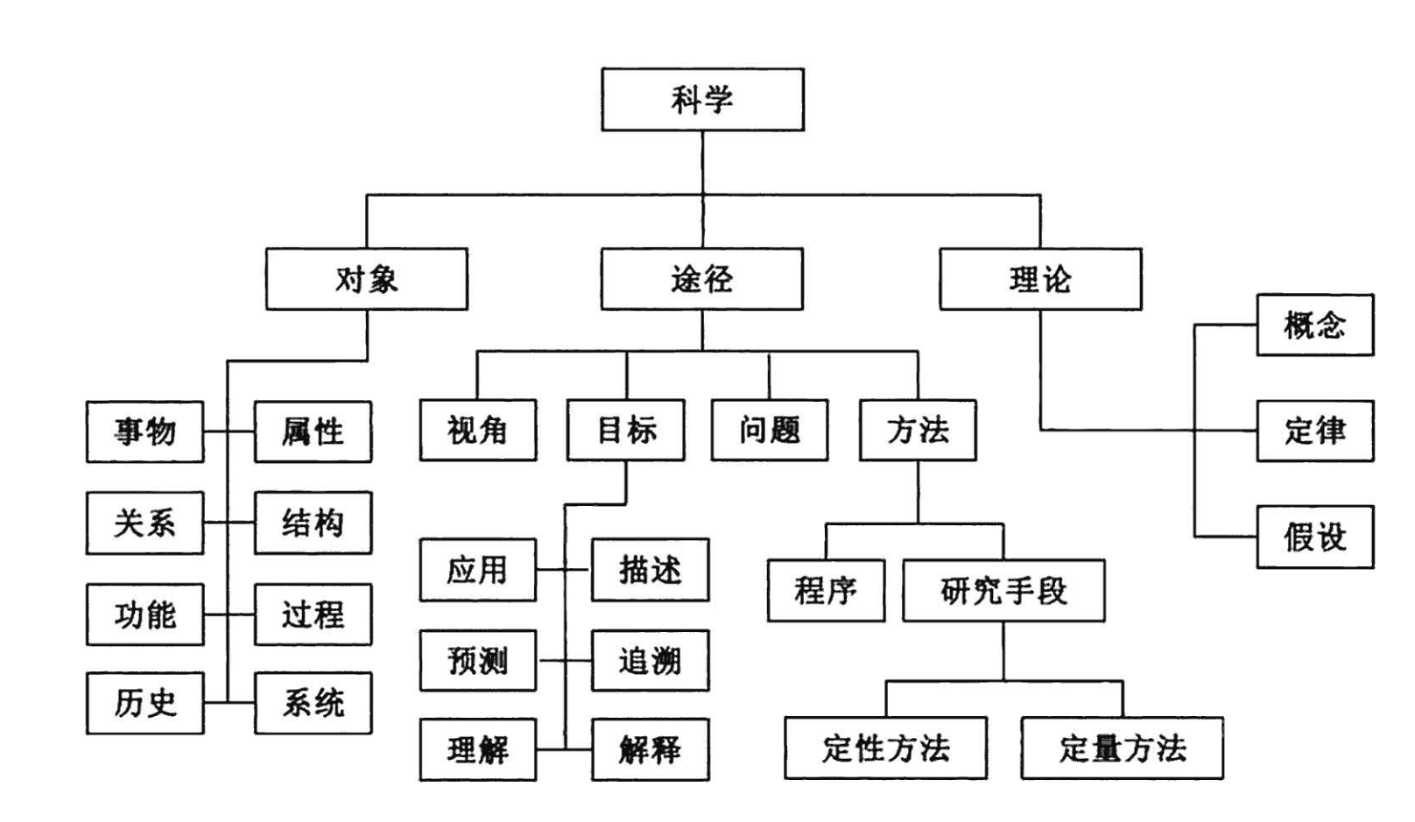
眼动追踪的用武之地

Slide 3
眼动追踪的生理基础
- 眼动追踪是研究眼睛运动轨迹的技术。
- 眼动追踪的生理基础是人眼肌肉的运动控制，即眼睛运动的六个方向和回归中心的控制。
- 眼动追踪实验可以通过观察被试的眼睛运动轨迹来了解人类的视觉加工机制和认知过程。

Slide 4
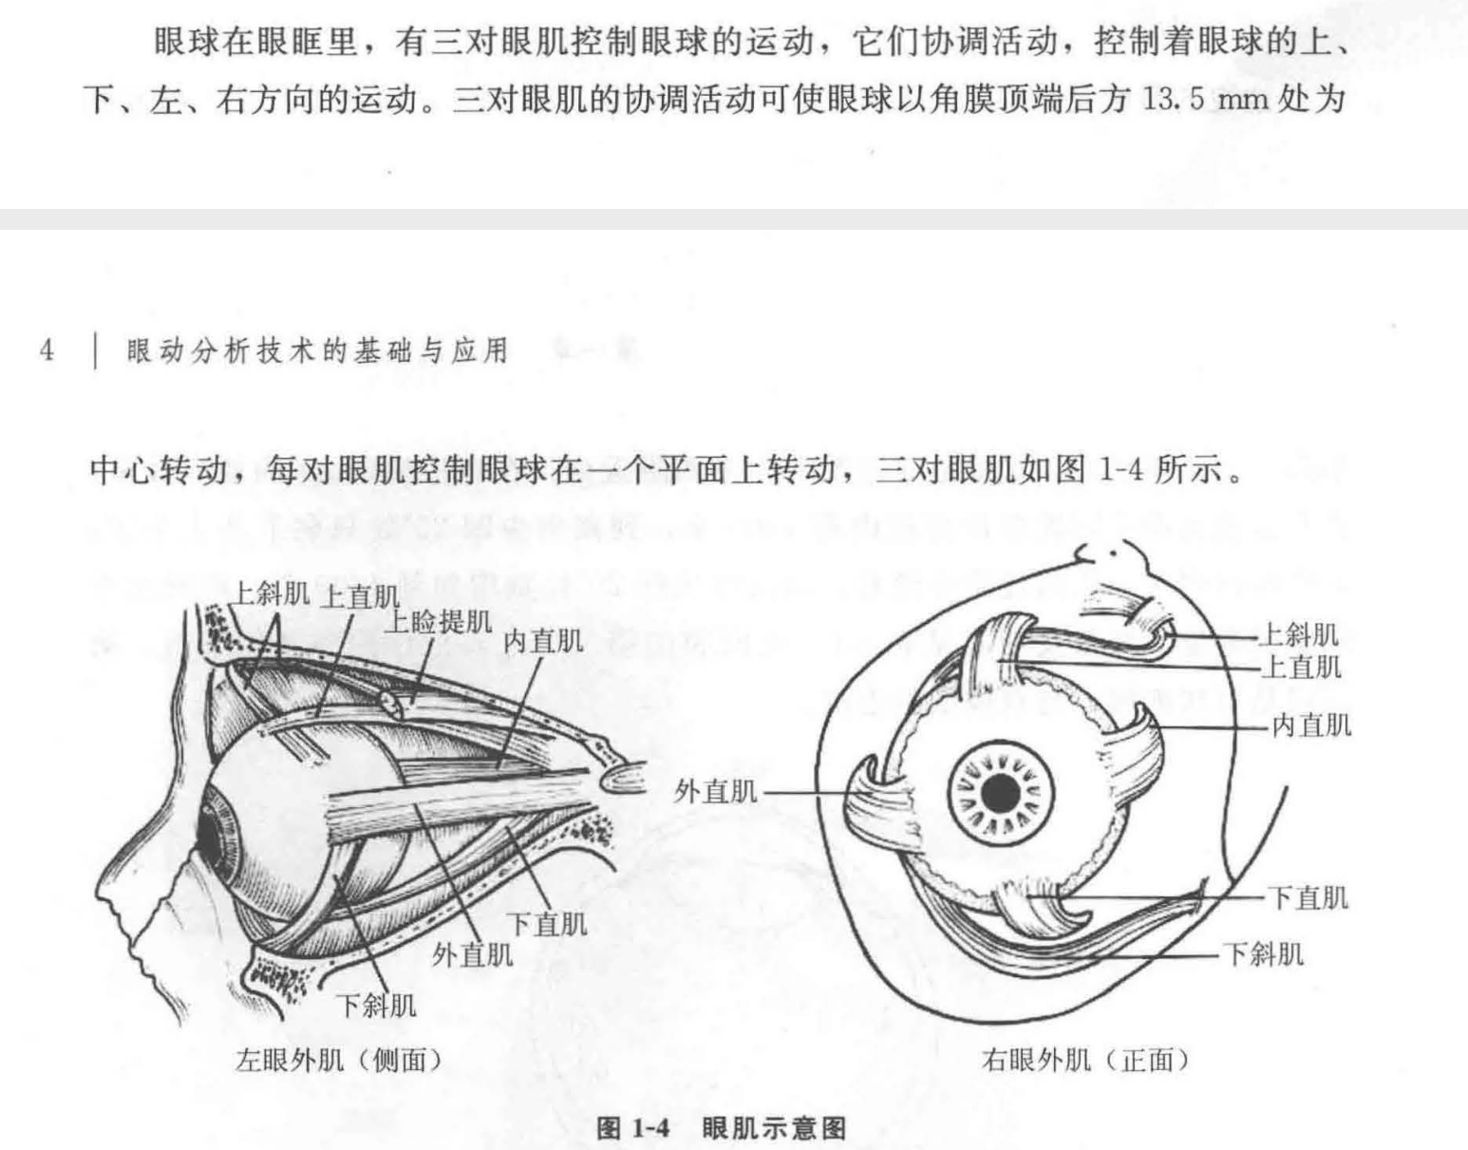

Slide 5
眼动的基本模式
注视 (Fixation) 、眼跳 (Saccade) 和追随运动 (Pursuit Movement)

Slide 6
眼动追踪的方法与技术
- 从传统到现代，眼动追踪技术不断发展和更新。
- 传统的眼动追踪技术包括眼动相机和电路记录器等。
- 现代眼动仪能采集更加准确的数据，如视频眼动仪、红外线眼动仪等。

